Slide 1
Τμήμα: Στέλεχος Διοίκησης και Οργάνωσης στον Τομέα του Τουρισμού (ΣΔΟΤ)
΄Εξάμηνο: Ά
ΟΡΓΑΝΩΣΗ & ΛΕΙΤΟΥΡΓΙΑ ΤΟΥΡΙΣΤΙΚΟΥ ΓΡΑΦΕΙΟΥ
  Κ. Τσαγκαράκης

Slide 2
Τουρισμός και Διαδίκτυο 1/5
Η τουριστική βιομηχανία έχει προσδιοριστεί ως η βιομηχανία εκείνη που μπορεί να επηρεαστεί πιο άμεσα από τη πρόοδο του διαδικτύου.
Το Internet έσπασε το κλειστό και αρκετά δαιδαλώδες κύκλωμα του τουρισμού, φέρνοντας σε άμεση επαφή τον πελάτη και τον παραγωγό του τουριστικού προϊόντος.
Σήμερα, η πλειοψηφία των ταξιδιωτικών πρακτορείων, των αερομεταφορέων, των ξενοδοχείων, των εταιρειών ενοικιάσεως αυτοκινήτων έχουν ταυτόχρονα με την φυσική τους παρουσία σε κάποιο γραφείο έχουν και παρουσία στο διαδίκτυο.

Slide 3
Τουρισμός και Διαδίκτυο 2/5
Το ταξίδι πωλείται μέσω του διαδικτύου περισσότερο από οποιοδήποτε άλλο καταναλωτικό προϊόν. Το διαδίκτυο είναι ένα τέλειο μέσο για την τουριστική αγορά, καθώς φέρνει σε επαφή ένα απέραντο δίκτυο προμηθευτών και μια ευρέως διασκορπισμένη ομάδα πελατών, σε μια συγκεντρωμένη αγορά.

Slide 4
Τουρισμός και Διαδίκτυο 3/5
Το Internet δημιουργεί τις παρακάτω ευκαιρίες:
Ενδυναμώνει τις λειτουργίες marketing και επικοινωνίας των απομακρυσμένων, περιφερειακών και αποκομμένων προορισμών καθώς και μικρών και μεσαίων Τουριστικών Επιχειρήσεων οι οποίες μπορούν επικοινωνούν απ’ ευθείας με τους μελλοντικούς πελάτες τους και να διαφοροποιούν τα προϊόντα τους σύμφωνα με τις ανάγκες τους.

Slide 5
Τουρισμός και Διαδίκτυο 4/5
Βοηθά στην αξιοποίηση των καινοτομιών. Είναι όλο και πιο εμφανές ότι η ανταγωνιστικότητα και η ευημερία και των επιχειρήσεων και των προορισμών μέσα στη νέα χιλιετία θα εξαρτάται από το βαθμό των καινοτομιών που θα χρησιμοποιηθούν και την αξιοποίηση των νέων στρατηγικών εργαλείων που προσφέρονται από τα επαναστατικά Συστήματα Πληροφορικής.

Slide 6
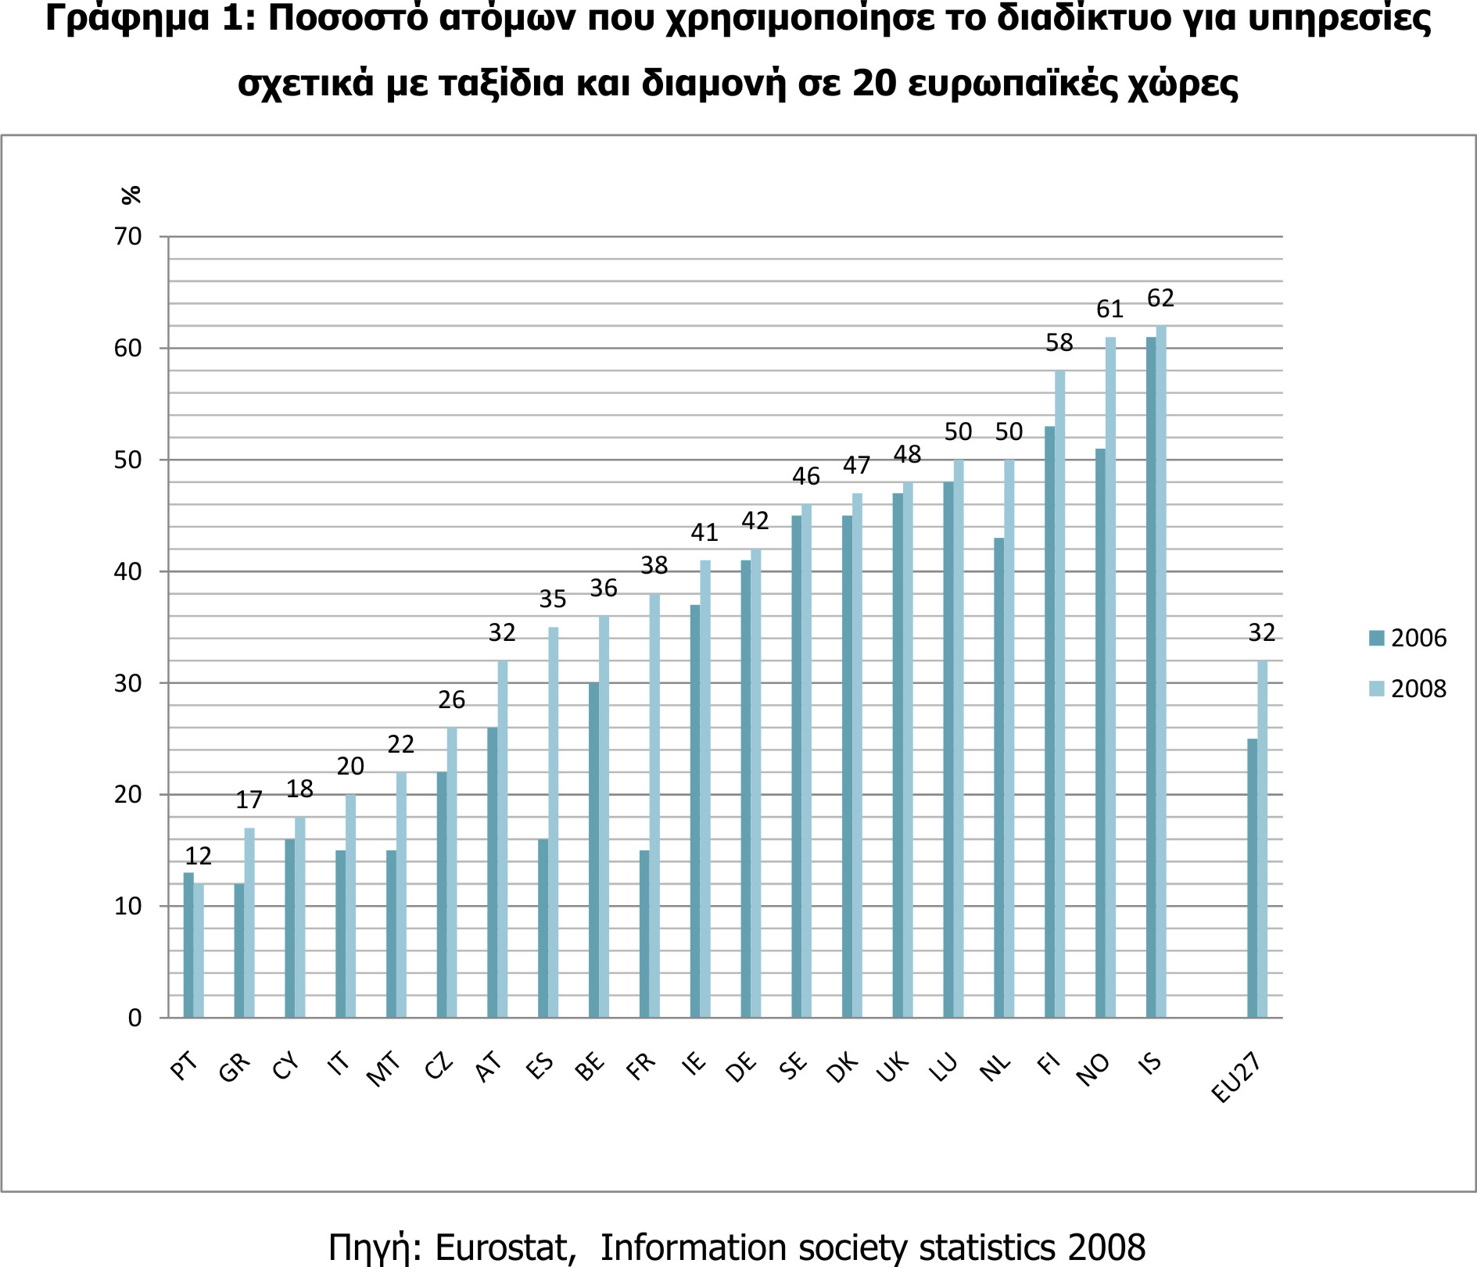
Τουρισμός και Διαδίκτυο 5/5
Ποσοστό ατόμων που χρησιμοποίησε το διαδίκτυο για υπηρεσίες σχετικά με ταξίδια και διαμονή σε 20 ευρωπαϊκές χώρες
Πηγή : Eurostat, Information society statistics 2008

Slide 7
Ο ρόλος των μεσαζόντων της τουριστικής βιομηχανίας στο διαδίκτυο
Οι tour operators αντιμετωπίζουν ένα σημαντικό δίλημμα όσον αφορά στο e-business. Συγκεκριμένα, όσο περισσότερο πωλούν online ταξιδιωτικά πακέτα, τόσο εξασθενούν τα παραδοσιακά κανάλια διανομής και marketing. Αποτέλεσμα αυτού είναι η εξάλειψη των παραδοσιακών ενδιάμεσων της τουριστικής βιομηχανίας, αλλά ταυτόχρονα η ανάδειξη νέων ενδιάμεσων των ηλεκτρονικών καναλιών όπως τα ταξιδιωτικά portals.

Slide 8
Ιnternet, GDS και ταξιδιωτικοί πράκτορες 1/3
Τα ταξιδιωτικά πρακτορεία έχουν μια ασυνήθιστη σχέση με το διαδίκτυο. Είναι μια απειλή αφού μπορεί να αφαιρέσει μέρος της πελατείας τους, αλλά ταυτόχρονα δημιουργεί νέες ευκαιρίες για επιχειρηματικότητα.

Slide 9
Ιnternet, GDS και ταξιδιωτικοί πράκτορες 2/3
Μερικά ταξιδιωτικά πρακτορεία προσφέρουν τις υπηρεσίες τους στο διαδίκτυο, δίνοντας έτσι μια ευρύτερη γεωγραφική υπόσταση στην επιχείρησή τους προσελκύοντας πελατεία από διαφορετικά μήκη και πλάτη της γης. Μπορούν να λάβουν κρατήσεις από πελάτες μέσω του διαδικτύου, καθώς επίσης να επικοινωνήσουν μέσω ηλεκτρονικού ταχυδρομείου με τους προμηθευτές τους.
Οι ταξιδιωτικοί πράκτορες μπορούν επίσης να χρησιμοποιήσουν το διαδίκτυο ως μέσω έρευνας παράλληλα με το GDS σύστημα τους.

Slide 10
Ιnternet, GDS και ταξιδιωτικοί πράκτορες 3/3
Νέου τύπου ταξιδιωτικά πρακτορεία και συστήματα κρατήσεων τα οποία υφίστανται μονάχα στο διαδίκτυο, με κόστος λειτουργίας σχετικά χαμηλό, έχουν εμφανισθεί.
Ορισμένα παραδείγματα είναι:
  το Expedia,
  το Travelocity και
  το Travelweb.

Slide 11



Ιnternet, GDS και ταξιδιωτικοί πράκτορες 3/3

Slide 12
Ιnternet, αεροπορικές εταιρίες και G.D.S. 1/5
Στην εποχή του Internet, τα G.D.S. ως ανεξάρτητη επιχείρηση από τις αερογραμμές ανέπτυξαν τις προσφορές τους για να παρέχουν σε ολόκληρη τη βιομηχανία να καθιερώσει την υποδομή για τις συναλλαγές που αναλήφθηκαν από διάφορες πύλες ταξιδιού Internet.
Επιπλέον, βαθμιαία εξελίχθηκαν στους κύριους προμηθευτές τεχνολογίας για ένα ευρύ φάσμα των οργανώσεων τουρισμού, συμπεριλαμβανομένων των αερογραμμών και των γραφείων ταξιδίων.

Slide 13
Ιnternet, αεροπορικές εταιρίες και G.D.S. 2/5
Αερογραμμές ανέπτυξαν επίσης απλές στρατηγικές διανομής και εκμεταλλεύθηκαν πλήρως το Internet για την επικοινωνία με την πελατεία τους.
Διάφοροι μεταφορείς χρωμάτισαν ακόμη και τα αεροσκάφη τους με τη διεύθυνση Internet τους ενώ κανόνισαν τις ειδικές προωθήσεις με τις εφημερίδες, για να οδηγήσουν την κυκλοφορία στους ιστοχώρους τους.
Παρείχαν τα κίνητρα στους καταναλωτές, για να κάνουν κρατήσεις on-line.
Οι EasyJet και Ryanair πέτυχαν την πλειονότητα των κρατήσεών τους μέσω του Internet.

Slide 14
Ιnternet, αεροπορικές εταιρίες και G.D.S. 3/5
Παρόλα αυτά, ο ταξιδιώτης πηγαίνει ακόμα στον ταξιδιωτικό πράκτορα για να αγοράσει το εισιτήριο του.
Ο ταξιδιωτικός πράκτορας ελέγχει την διαθεσιμότητα στο επιλεγμένο δρομολόγιο διαλέγοντας για τις ημερομηνίες γενικά από ένα από τα τέσσερα κεντρικά συστήματα κρατήσεων (CRS) - την Galileo, την Sabre, την Amadeus, ή την Worldspan. Ο ταξιδιώτης επιλέγει και «κλείνει» το δρομολόγιο που επιθυμεί. Η κράτηση επιστρέφεται πίσω διαμέσου του συστήματος των CRS κεντρικό σύστημα της αεροπορικής εταιρείας και ο ταξιδιωτικός πράκτορας εκδίδει το εισιτήριο.

Slide 15
Ιnternet, αεροπορικές εταιρίες και G.D.S. 4/5
Τα μειονεκτήματα της αποκλειστικής χρήσης του διαδικτύου και οι λόγοι που τα GDS θα συνεχίσουν να λειτουργούν στην αγορά, είναι οι παρακάτω:
  Οι περισσότερες αεροπορικές εταιρείες δεν μπορούν να αποφύγουν την συμμετοχή στα CRS δημιουργώντας καινούργια συστήματα. Ακόμα και με νέες τεχνολογίες, οι επενδύσεις χρόνου και χρήματος για να αναπαράγουν τα ενιαία περίπλοκα συστήματα είναι 'απαγορευτικές‘.

Slide 16
Ιnternet, αεροπορικές εταιρίες και G.D.S. 5/5
  Καθώς ένας σημαντικός αριθμός αεροπορικών πωλήσεων στο Internet γίνονται μέσω CRS, το Internet δεν καταφέρει έχει μετριάσει το ρίσκο του ότι τα συστήματα (είτε ανήκουν σε αεροπορικές εταιρείες, είτε όχι) μπορεί να χρησιμοποιήσουν αυτήν την δύναμη για να διασπάσουν τον αεροπορικό ανταγωνισμό.
  Παρόλο που οι αεροπορικές εταιρείες έχουν αυξήσει τις άμεσες πωλήσεις τους μέσα από τις δικές τους ιστοσελίδες, το Internet ίσως δεν τους έχει κάνει ακόμα κάποια σημαντική προσφορά σε σχέση με τα συστήματα.
  Τα online πρακτορεία φαίνονται να είναι εξαρτημένα και δεσμευμένα σε μακρόχρονες σχέσεις με τους προμηθευτές των CRS λόγω του πολύ υψηλού κόστους αλλαγής.

Slide 17

Τα σημαντικότερα GDS

Slide 18
Ιστοσελίδες αεροπορικών εταιρειών 1/2
Οι ιστοσελίδες των αεροπορικών εταιρειών στον παγκόσμιο ιστό ποικίλουν σε σχέση με τον σχεδιασμό και το περιεχόμενο, αλλά κατά βάση τα κύρια χαρακτηριστικά τους είναι ότι επιτρέπουν στον πελάτη να δει προγράμματα πτήσεων, ναύλους, κανόνες ναύλων καθώς και να προχωρήσει σε, απευθείας σύνδεση, κράτηση. Η προβολή είναι κατά κανόνα απλούστερη από εκείνη ενός GDS ακριβώς γιατί απευθύνεται σε όλους τους χρήστες του διαδικτύου που δεν έχουν ειδικές γνώσεις ταξιδιωτικού πράκτορα.
Η πληρωμή με πιστωτικές κάρτες είναι εφικτή για όσους πελάτες επιθυμούν να ενημερώσουν για τον αριθμό της πιστωτικής τους κάρτας μέσω του δικτύου.

Slide 19
Ιστοσελίδες αεροπορικών εταιρειών 2/2
Με την ταχύτατη ανάπτυξη των αεροπορικών ιστοσελίδων στο Internet είναι θέμα χρόνου, λένε κάποιοι αναλυτές, πότε θα αρχίσει ένας σημαντικός αριθμός καταναλωτών να προσπερνούν του ταξιδιωτικούς πράκτορες και τα συστήματα κρατήσεων για να κάνουν κρατήσεις θέσεων κατευθείαν με τις αεροπορικές εταιρείες μέσω του προσωπικού τους υπολογιστή.
Ωστόσο υπάρχει ακόμα πολύ δουλειά εκ μέρους των συστημάτων κρατήσεων μέσω Internet.

Slide 20
Πωλήσεις ηλεκτρονικών αεροπορικών εισιτηρίων (e-tickets)
Στο ανταγωνιστικό περιβάλλον του Internet έχουν κάνει την εμφάνιση τους εταιρείες οι οποίες παίζουν το ρόλο του μεσάζοντα μεταξύ της αεροπορικής εταιρείας και του χρήστη του Internet. Έτσι ονόματα όπως η Microsoft Expedia και η Travel Preview έρχονται να παίξουν τον δικό τους ρόλο στην ηλεκτρονική διανομή.
Τα ηλεκτρονικά εισιτήρια (e-tickets), τα οποία αποτελούνται ουσιαστικά από μια ηλεκτρονική κράτηση και έναν κωδικό, το μόνο που κατέχει ο πελάτης, με τον οποίο παραλαμβάνει το εισιτήριο του στο σπίτι του ή πριν την αναχώρηση στο αεροδρόμιο. Η πληρωμή πραγματοποιείται και πάλι ηλεκτρονικά με τη χρέωση της πιστωτικής κάρτας του πελάτη online, ενώ με την λήψη της έγκρισης μέσω της τράπεζας επιβεβαιώνεται η κράτηση στο όνομα του επιβάτη.

Slide 21
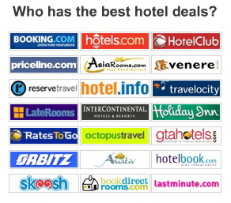
Ιστοσελίδες κράτησης ξενοδοχειακού δωματίου

Slide 22
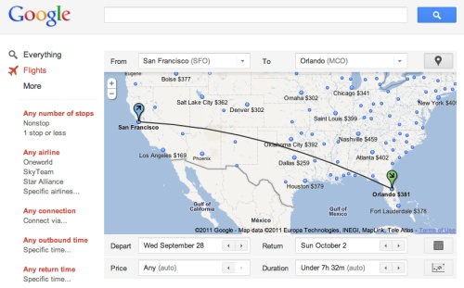
Google flights

